Slide 1

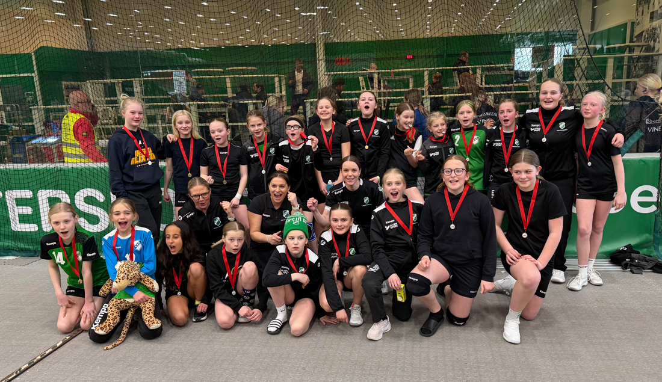

Välkommen till säsongen 2026/2027!

Slide 2
Agenda
Ledarteamet
Träningstider
Handboll yngre ungdom
Matchspel
Serie och cuper
Lagkassa
Vad gäller när vi träffas?
Frågor och avslut

Slide 3
Ledarteamet
Emma Wahlberg
Eva Samuelsson-Ekman
Gunilla Sigurdh
Madeleine Andersson
Maria Davoust
Övriga föräldrar som kan rycka in vid träningar och matcher
  Håkan Josephsson
  Desireé Carlzon
Föräldrahjälp
  Lotter – Camilla Carlsson
  Kiosk – Sofie
  Matchvärd / funktionär/Sek – alla!

Slide 4
Träningar
Tisdagar 19:00 – 20:45 Grevhagsskolan (ute 30min)
Fredagar 17:15– 18:30 Olsbergs Arena
  Start 25/8 med tisdagar
  Från 25/9 båda dagarna
Vad är viktigt på träningarna och matcherna?
  Komma i tid
  Vara förberedd
  Rätt utrustning
  Rätt inställning
  Stötta, peppa och hjälpa varandra – i med och motgång
  Lyssna när ledarna pratar

Slide 5
Ungdomshandboll
Inom svensk handboll delar vi upp ungdomshandboll i yngre ungdom, U12-U15 och äldre ungdom, U16-U19.
  En ökad motorisk och koordinativ färdighetsutveckling.
  En ökad individuell fysisk utveckling.
  En ökad utveckling av grundteknik, individuell teknik, samarbete i anfall och försvar samt spelförståelse.
  Möjlighet till breddidrott för alla.
  Möjlighet till elitinriktad idrott för äldre ungdom.
Källa – SHF

Slide 6
Ungdomshandboll forts.
Matcher inom ungdomshandboll bör genomföras enligt principen:
Att i yngre ungdomsåren ska spelaren få spela på minst två positioner i både anfall och försvar.
Att spelaren får en bred kunskap i både anfall och försvar som kan utveckla tvåvägsspelare.
En naturlig progression där spelformen följer spelarens individuella utveckling.
Att spelarens flexibilitet och spelförståelse tränas genom att låta ungdomarna testa på flera olika typer av försvarsspel och flera olika samarbetsprinciper i anfallsspelet.
Källa – TU1, SHF

Slide 7
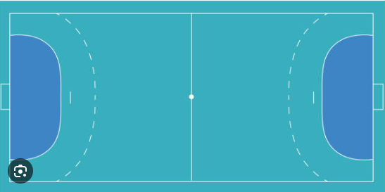
Matchspel
Ribban i målet är borttagen
Vi spelar med resultat, räknar poäng och har en serietabell
Elektroniskt matchprotokoll

Slide 8
Trupp, serie och cup
Idag har vi 23st barn registrerade på laget.se.
  Fler på väg in…
Seriespel i Handboll Syd och Väst
  Nivå 2 I Väst och Nivå 3 i Syd
  Lagen blandas löpande
  Totalt ska vi spela 38 seriematcher!
  Spelschema kommer att skickas ut
  Kallelse skickas ut för varje speltillfälle
Träningsmatcher Eksjö 12/9
Träningsmatcher Jönköping 19/9
Hallbybollen 4-6 januari 2027
  Anmälningstid har gått ut
  Det lutar åt att vi ställer upp med 2 lag

Slide 9
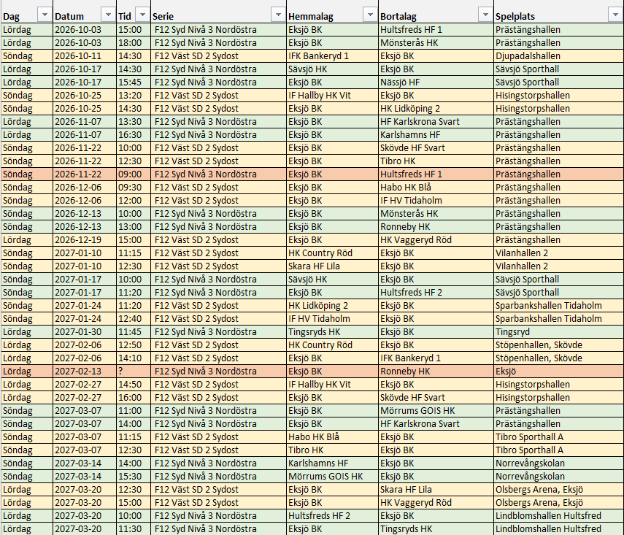
Spelschema

Slide 10
Lagkassa
Idag har vi 34 958kr
  Kommer från kioskförsäljning i Grevhagsskolan
Utgifter under förra året
  Beachhandbollscup juni 2026 och 2025
  Mat på väg hem från Irsta
  Påskbollen
  Inbetalning träningsmatcher 19/9
Kommande utgifter
  Bortatröjor om inte sponsoring räcker
  Ev beachhandbollcup juni 2027
  Ev endagscup framåt våren
  Lagaktivitet – Kolla på Hallbys damer
Kommande intäkter
  ?

Slide 11
När vi träffas gäller
  Komma I tid
  Vara förberedd
  Rätt utrustning
  Rätt inställning
  Stötta, peppa och uppmuntra varandra – i med och motgång
  Ta hänsyn till varandras olikheter och kunskapsnivåer
  Lyssna när ledarna pratar

Slide 12
Övrigt att tänka på
Läs era mail regelbundet!
Meddela om och varför du inte tränar!
  Respekt för varandras tid och engagemang.
  Meddela tidigt. Inte 10min innan träning…
Körning till matcherna – löses löpande!
  Hur klickar man i om man kör eller inte kör och hur mycket lediga platser man har?
  Ledarna kommer att fördela ut barnen i bilarna. Inget paxande!
  Regler & Tävlingsbestämmelser | Svenskhandboll

Slide 13
Frågor?

